Slide 1
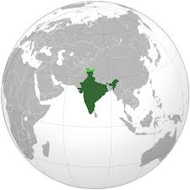
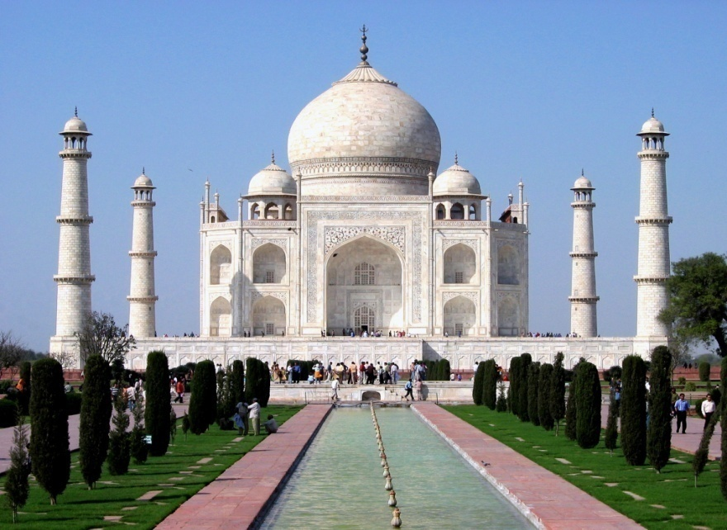
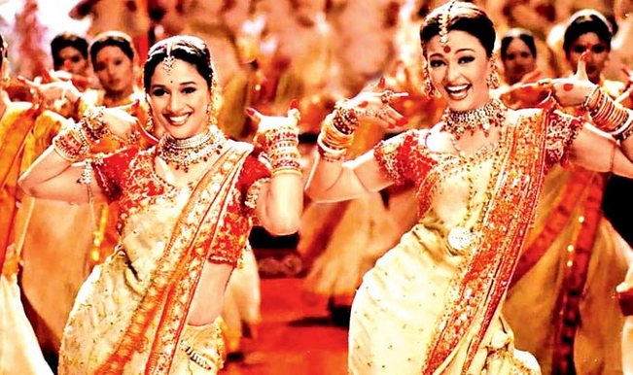
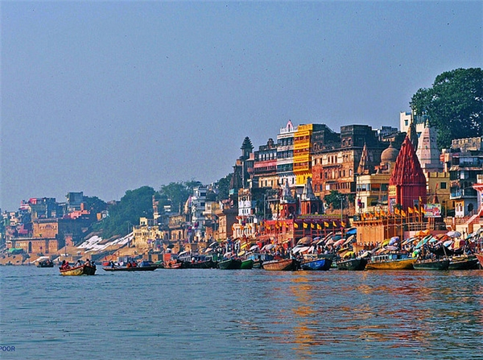
ẤN ĐỘ
khu đền Taj Mahal
Sông Hằng

Slide 2
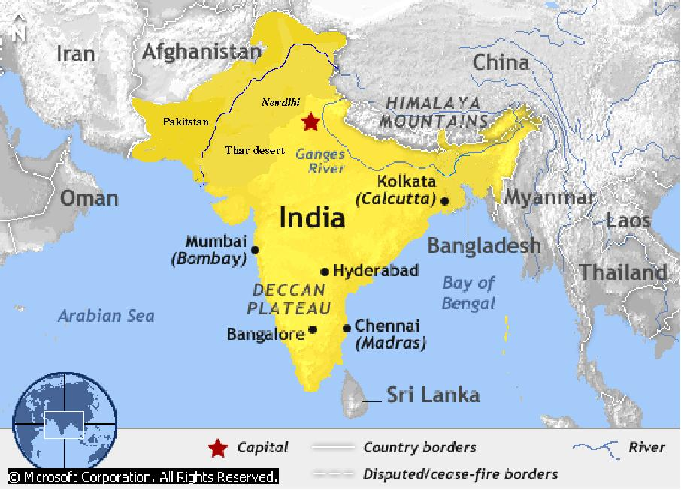
Núi Himalaya
Vịnh Ben gan
(Biển A ráp)
Ấn Độ Dương

Slide 3
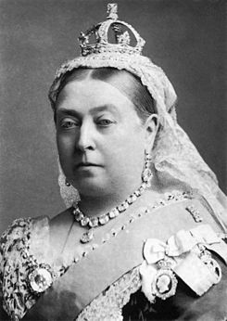
CHƯƠNG III : CHÂU Á THẾ KỈ XVIII- ĐẦU THẾ KỈ XX
TIẾT 15 - BÀI 9. ẤN ĐỘ THẾ KỈ XVIII- ĐẦU THẾ KỈ XX
I. Sự xâm lược và chính sách thống trị của Anh
- Qúa trình thực dân Anh xâm lược Ấn Độ
Giữa thế kỉ XIX, thực dân Anh đã hoàn thành việc xâm lược và áp đặt ách thống trị đối với Ấn Độ.
- Chính sách thống trị của thực dân Anh
+ Thực hiện chính sách "chia để trị", khoét sâu sự cách biệt về chủng tộc, tôn giáo và đẳng cấp
ẤN ĐỘ
Nữ hoàng Victoria của Vương quốc Liên hiệp Anh (chụp năm 1882)

Slide 4
CHƯƠNG III : CHÂU Á THẾ KỈ XVIII- ĐẦU THẾ KỈ XIX
Tiết 15 BÀI 9: ẤN ĐỘ THẾ KỈ XVIII- ĐẦU THẾ KỈ XIX
I. Sự xâm lược và chính sách thống trị của Anh:
GÍA TRỊ XUẤT KHẨU LƯƠNG THỰC |  | SỐ NGƯỜI CHẾT ĐÓI
năm | Số lượng | Năm | Số người chết
1840 | 858.000 livrơ | 1825-1850 | 400.000
1858 | 3.800.000 livrơ | 1850-1875 | 5.000.000
1901 | 9.300.000 livrơ | 1875-1900 | 15.000.000
Nhận xét:- Giá trị xuất khẩu của Ấn Độ tăng nhanh tỉ lệ thuận với số người chết đói ngày càng tăng. (chỉ trong vòng 15 năm số người chết là 15 triệu người)
- Anh chỉ chú ý tăng cường vơ vét lương thực xuất khẩu kiếm lợi mà không quan tâm đến cuộc sống của nhân dân Ấn Độ.
Hậu quả: Đời sống nhân dân lâm vào cảnh bần cùng, chết đói hàng loạt, kinh tế bị kìm hãm…
Qua bảng thống kê trên, em có nhận xét gì về chính sách thống trị của Anh và hậu quả của nó đối với Ấn Độ?

Slide 5
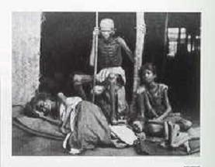
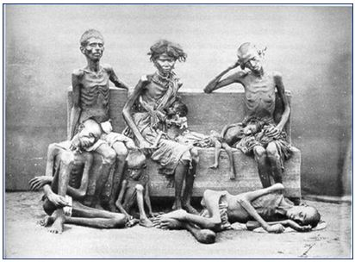
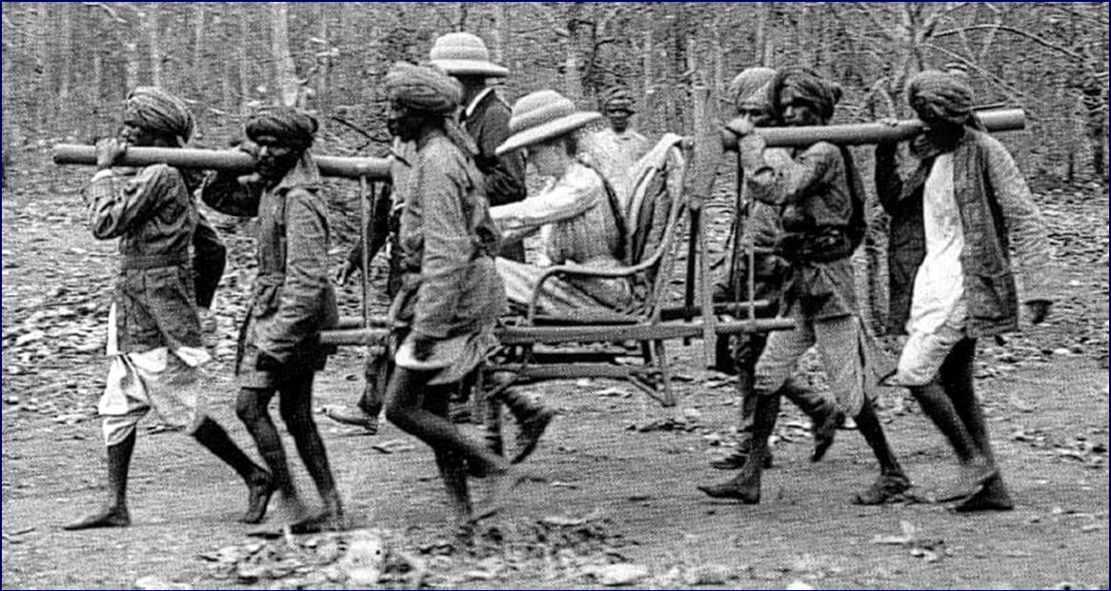
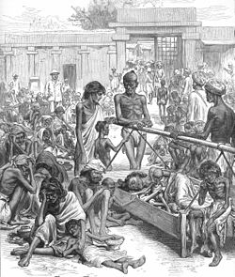
TÌNH CẢNH NGHÈO ĐÓI CỦA NGƯỜI DÂN ẤN ĐỘ

Slide 6
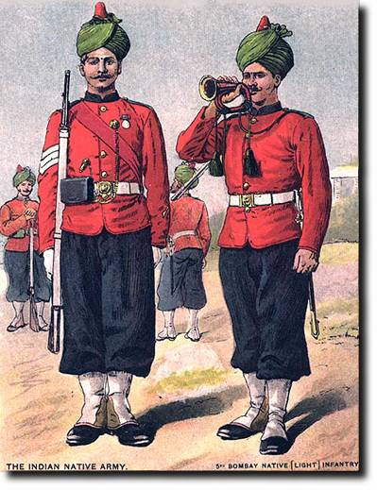
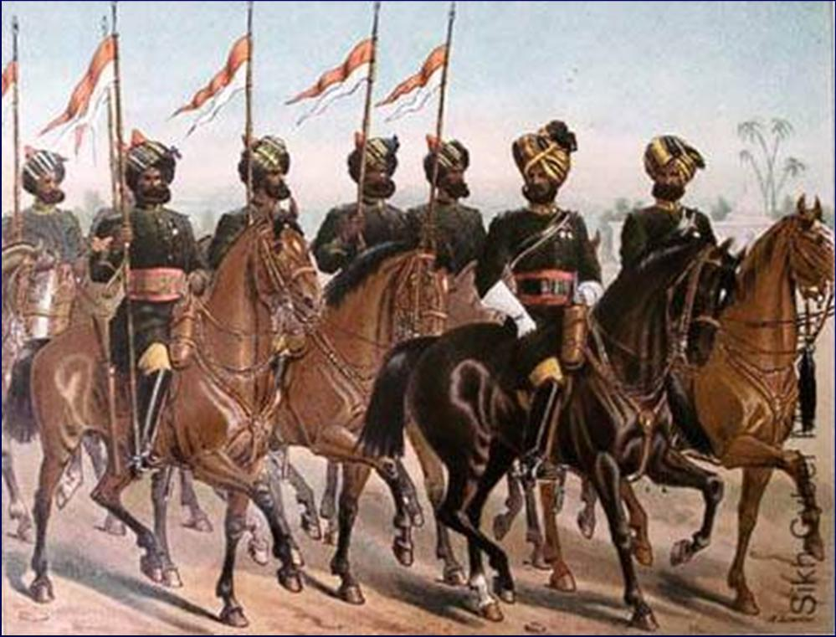
CHƯƠNG III : CHÂU Á THẾ KỈ XVIII- ĐẦU THẾ KỈ XX
TIẾT 15 - BÀI 9. ẤN ĐỘ THẾ KỈ XVIII- ĐẦU THẾ KỈ XX
I. Sự xâm lược và chính sách thống trị của Anh
- Qúa trình thực dân Anh xâm lược Ấn Độ
Giữa thế kỉ XIX, thực dân Anh đã hoàn thành việc xâm lược và áp đặt ách thống trị đối với Ấn Độ.
- Chính sách thống trị của thực dân Anh
+ Thực hiện chính sách "chia để trị", khoét sâu sự cách biệt về chủng tộc, tôn giáo và đẳng cấp
- Hậu quả: Đời sống nhân dân đói khổ, kinh tế bị kìm hãm…
II. Phong trào đấu tranh giải phóng dân tộc của nhân dân Ấn Độ:
1. Khởi nghĩa Xi-pay (1857-1859)
TRANH VẼ LÍNH XI-PAY

Slide 7
CHƯƠNG III : CHÂU Á THẾ KỈ XVIII- ĐẦU THẾ KỈ XX
Tiết 15 BÀI 9: ẤN ĐỘ THẾ KỈ XVIII- ĐẦU THẾ KỈ XX
I. Sự xâm lược và chính sách thống trị của Anh
II. Phong trào đấu tranh giải phóng dân tộc của nhân dân Ấn Độ
1. Khởi nghĩa Xi-pay (1857-1859)
- Duyên cớ :
Binh lính Xi-pay bất mãn trước việc bọn chỉ huy Anh bắt giam những người lính có tư tưởng chống đối.
- Diễn biến của cuộc khởi nghĩa Xi-pay :
Cuộc khởi nghĩa duy trì khoảng 2 năm (1857 - 1859) thì bị thực dân Anh đàn áp đẫm máu.

Slide 8
GHI CHÚ
Thủ đô New Đêli
Nơi nghĩa quân khởi nghĩa
LƯỢC ĐỒ KHỞI NGHĨA XI-PAY

Slide 9
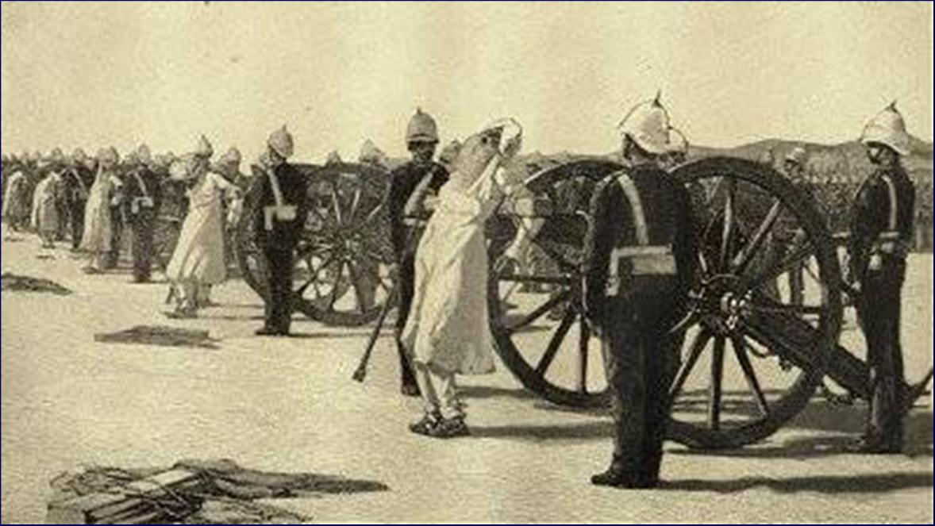
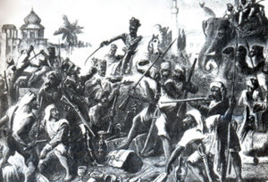
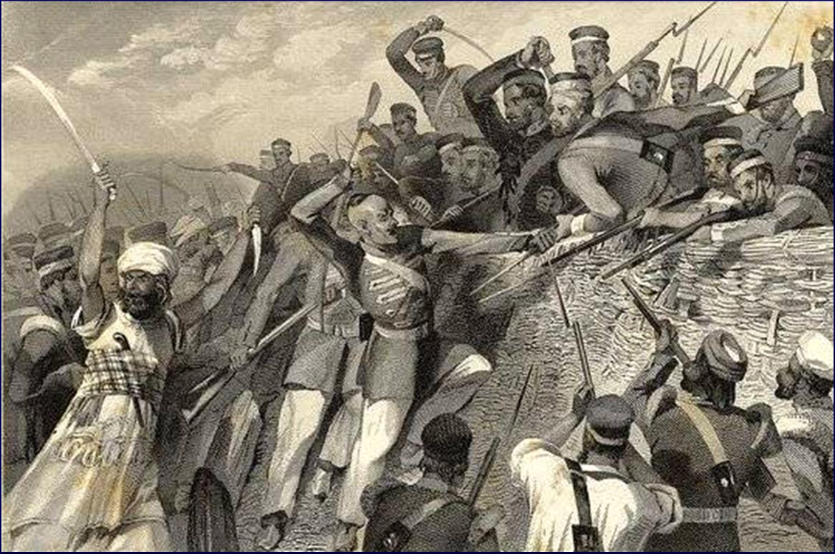
Nhiều nghĩa quân bị trói vào họng đại bác rồi bị bắn cho tan xương, nát thịt.
HÌNH ẢNH KHỞI NGHĨA XI-PAY

Slide 10
CHƯƠNG III : CHÂU Á THẾ KỈ XVIII- ĐẦU THẾ KỈ XX
Tiết 15 BÀI 9: ẤN ĐỘ THẾ KỈ XVIII- ĐẦU THẾ KỈ XX
I. Sự xâm lược và chính sách thống trị của Anh
II. Phong trào đấu tranh giải phóng dân tộc của nhân dân Ấn Độ
1. Khởi nghĩa Xi-pay (1857-1859)
- Duyên cớ :
Binh lính Xi-pay bất mãn trước việc bọn chỉ huy Anh bắt giam những người lính có tư tưởng chống đối.
- Diễn biến của cuộc khởi nghĩa Xi-pay :
Cuộc khởi nghĩa duy trì khoảng 2 năm (1857 - 1859) thì bị thực dân Anh đàn áp đẫm máu.
- Ý nghĩa :
+ Tiêu biểu cho tinh thần đấu tranh bất khuất của nhân dân Ấn Độ.
+ Thúc đẩy phong trào đấu tranh chống thực dân Anh giành độc lập dân tộc

Slide 11
CHƯƠNG III : CHÂU Á THẾ KỈ XVIII- ĐẦU THẾ KỈ XX
Tiết 15 BÀI 9: ẤN ĐỘ THẾ KỈ XVIII- ĐẦU THẾ KỈ XX
I. Sự xâm lược và chính sách thống trị của Anh
II. Phong trào đấu tranh giải phóng dân tộc của nhân dân Ấn Độ
1. Khởi nghĩa Xi-pay (1857-1859)
2. Đảng Quốc Đại (1885) – Chính đảng của giai cấp tư sản Ấn Độ:
Mục tiêu:
+ Đấu tranh giành quyền tự trị.
+ Phát triển nền kinh tế dân tộc.
- Hoạt động: Phân hóa thành 2 phái

Slide 12
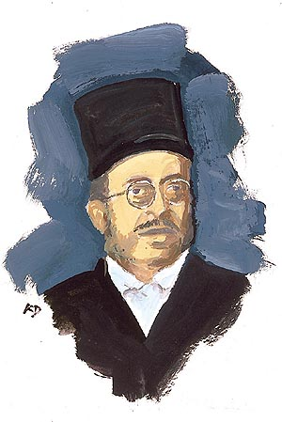
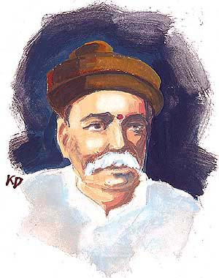
Hoạt động: Phân hóa thành 2 phái
Ôn hòa
(Mehta)
Chủ trương thỏa hiệp
Cấp tiến
(Ti - lac)
Kiên quyết chống thực dân Anh

Slide 13
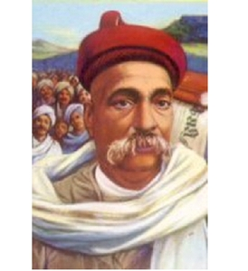
Bal Gangadhar Tilak (1856-1920)
Anh hùng dân tộc Ấn Độ, lãnh tụ phái Cấp tiến trong Đảng Quốc đại . Ông đã chỉ đạo cuộc kháng chiến chống chế độ thực dân Anh và giành độc lập cho Ấn Độ với sự ủng hộ nhiệt liệt của hàng triệu người dân. Tháng 6-1908, Tilak và nhiều chiến sĩ CM bị chính quyền Anh bắt giam, ông bị kết án 6 năm tù khổ sai.

Slide 14
CHƯƠNG III : CHÂU Á THẾ KỈ XVIII- ĐẦU THẾ KỈ XX
Tiết 15 BÀI 9: ẤN ĐỘ THẾ KỈ XVIII- ĐẦU THẾ KỈ XX
I. Sự xâm lược và chính sách thống trị của Anh
II. Phong trào đấu tranh giải phóng dân tộc của nhân dân Ấn Độ
1. Khởi nghĩa Xi-pay (1857-1859)
2. Đảng Quốc Đại (1885) – Chính đảng của giai cấp tư sản Ấn Độ:
Mục tiêu:
+ Đấu tranh giành quyền tự trị.
+ Phát triển nền kinh tế dân tộc.
- Hoạt động: Phân hóa thành 2 phái
3. Khởi nghĩa Bom- Bay:( 1908)
- Đỉnh cao của phong trào giải phóng dân tộc Ấn Độ
- Là cuộc đấu tranh chính trị lớn đầu tiên của giai cấp vô sản Ấn Độ

Slide 15
CHƯƠNG III : CHÂU Á THẾ KỈ XVIII- ĐẦU THẾ KỈ XX
Tiết 15 BÀI 9: ẤN ĐỘ THẾ KỈ XVIII- ĐẦU THẾ KỈ XX
I. Sự xâm lược và chính sách thống trị của Anh:
+ Khởi nghĩa nhanh chóng lan khắp miền Bắc và Trung, lập chính quyền ở ba thành phố lớn.
+ Khởi nghĩa duy trì hai năm thì bị đàn áp.
- Ý nghĩa: tiêu biểu cho tinh thần bất khuất của nhân dân Ấn Độ.
- Qúa trình thực dân Anh xâm lược Ấn Độ:
Giữa TK XVIII, TD Anh đã hoàn thành việc xâm lược và áp đặt ách thống trị đối với Ấn Độ.
- Chính sách thống trị của TD Anh:
2. Hoạt động của Đảng Quốc đại:
+ Về chính trị, Anh trực tiếp cai trị Ấn Độ.
+ Thực hiện chính sách “chia để trị”, khoét sâu sự phân biệt về đẳng cấp, tôn giáo…
- Năm 1885, Đảng Quốc đại – chính đảng đầu tiên của giai cấp tư sản Ấn Độ được thành lập.
- Bị phân hóa thành hai phái:
+ Phái “Ôn hòa” chủ trương thỏa hiệp.
+ Phái “Cấp tiến” do Ti-lắc cầm đầu kiên quyết chống Anh.
- Tháng 6-1905, Ti- lắc bị bắt và kết án 6 năm tù đã thổi bùng lên ngọn lữa đấu tranh mới.
II. Phong trào đấu tranh giải phóng dân tộc của nhân dân Ấn Độ:
1. Khởi nghĩa Xi-pay (1857-1859):
- Nguyên nhân sâu xa: do chính sách thống trị hà khắc của TD Anh => mâu thuẫn dân tộc sâu sắc
- Duyên cớ: SGK/57
3. Khởi nghĩa Bom-bay 1908
- Diễn biến:
+ Ngày 10-5-1857, hàng vạn lính Xi- pay nổi dậy khởi nghĩa, nhân dân hưởng ứng đông đảo

Slide 16
Vì sao các phong trào đều thất bại?
Do thiếu một giai cấp tiên tiến lãnh đạo.
- Do hoạt động rời rạc của lực lượng khởi nghĩa.

Slide 17
4/ Ý nghĩa phong trào đấu tranh giải phóng của nhân dân Ấn Độ:
- Cổ vũ lòng yêu nước.
- Thúc đẩy phong trào GPDT, đặt cơ sở cho thắng lợi sau này.

Slide 18
LUYỆN TẬP
Bài 1: Xi- pay là tên :
A. một đội quân người Anh ở Ấ Độ.
B. tên người lãnh đạo cuộc khởi nghĩa.
C. tên địa phương nổ ra cuộc khởi nghĩa.
D. tên gọi những đội quân người Ấn Độ đánh thuê cho đế quốc Anh.
Bài 2: Đảng Quốc đại là chính đảng của giai cấp nào ở Ấn Độ?
nông dân B. tư sản
C. phong kiến D. công nhân
Bài 3: Mục tiêu đấu tranh của Đảng Quốc đại là:
A. giành quyền tự chủ, phát triển kinh tế dân tộc.
B. xây dựng chế độ quân chủ lập hiến.
C. xây dựng chính quyền dân chủ nhân dân.
D. xây dựng chế độ quân chủ chuyên chế.

Slide 19
VẬN DỤNG

Slide 20
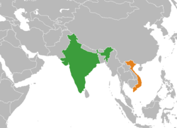
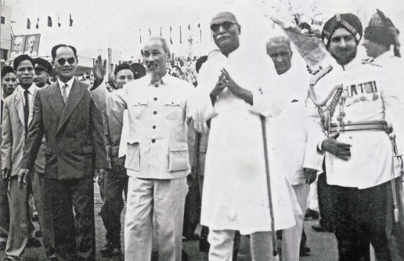
MỐI QUAN HỆ VIỆT NAM- ẤN ĐỘ
Bác Hồ và Tổng thống Ấn Độ trong chuyến thăm Ấn Độ của Người năm 1959.
ẤN ĐỘ
VIỆT NAM

Slide 21
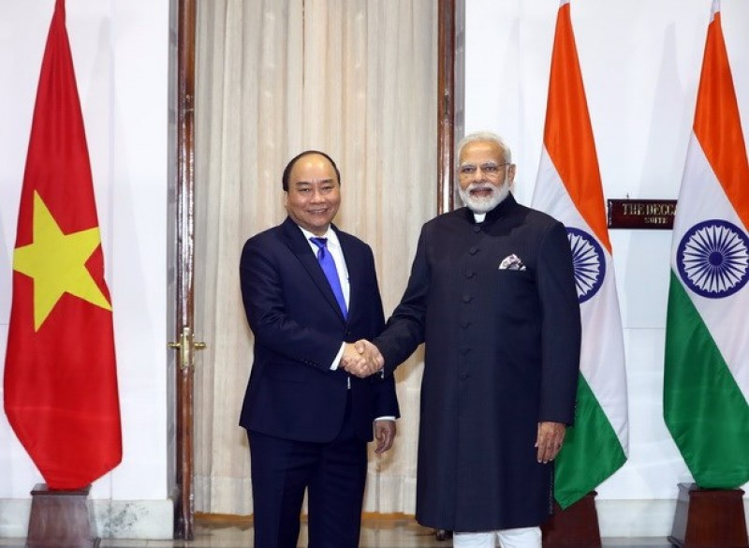
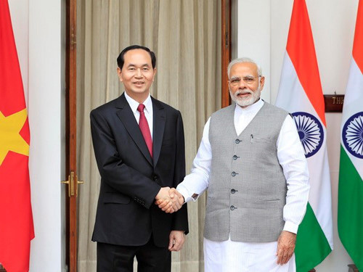
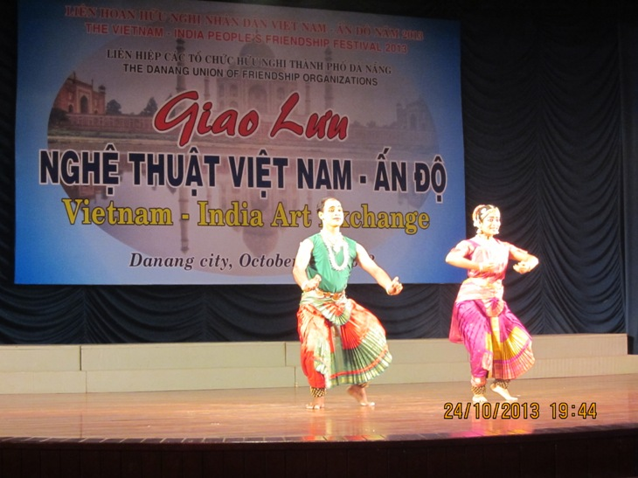
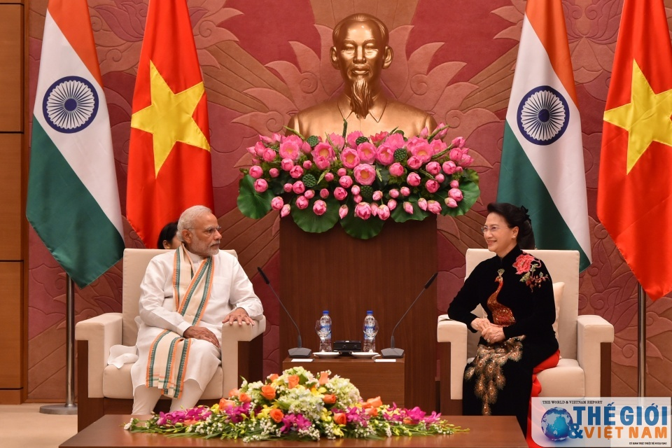
MỐI QUAN HỆ VIỆT NAM- ẤN ĐỘ

Slide 22
HƯỚNG DẪN HỌC Ở NHÀ
HỌC BÀI.
SOẠN BÀI: TRUNG QUỐC CUỐI TK XIX – ĐẦU TK XX

